Slide 1
运维实验室
关于消息搜索在ES上使用的实践
https://github.com/oamlab
汇报人：刘军，1186158664@qq.com

Slide 2
目 录
消息搜索服务
01
02
现在存在的问题
CONTENTS
03
问题修复一
04
问题修复二

Slide 3
消息搜索服务
IM群消息或者用户消息搜索实现方式。

Slide 4
消息搜索服务
目前业界普遍使用的方式用Elasticsearch。比如有个msg索引用于存储大家聊天记录。
由于前期缺乏规划和规范（此时体现运维的专业性和重要性）发现有如下问题：
Msg 索引是单分片单副本
Msg 数据量暴涨，查询性能低下。

Slide 5
问题修复一
Reindex ，重建索引分片
1、停止数据写入
2、设置 msg 只读
3、获取 msg 分片_mapping
4、新建索引 msg_new ，设置分片数为n(依据单分片不超过15G的原则)，mapping不变。
5、进行数据reindex
6、设置msg_new 副本数为2
7、修改业务配置用新的索引msg_new 进行读写

Slide 6
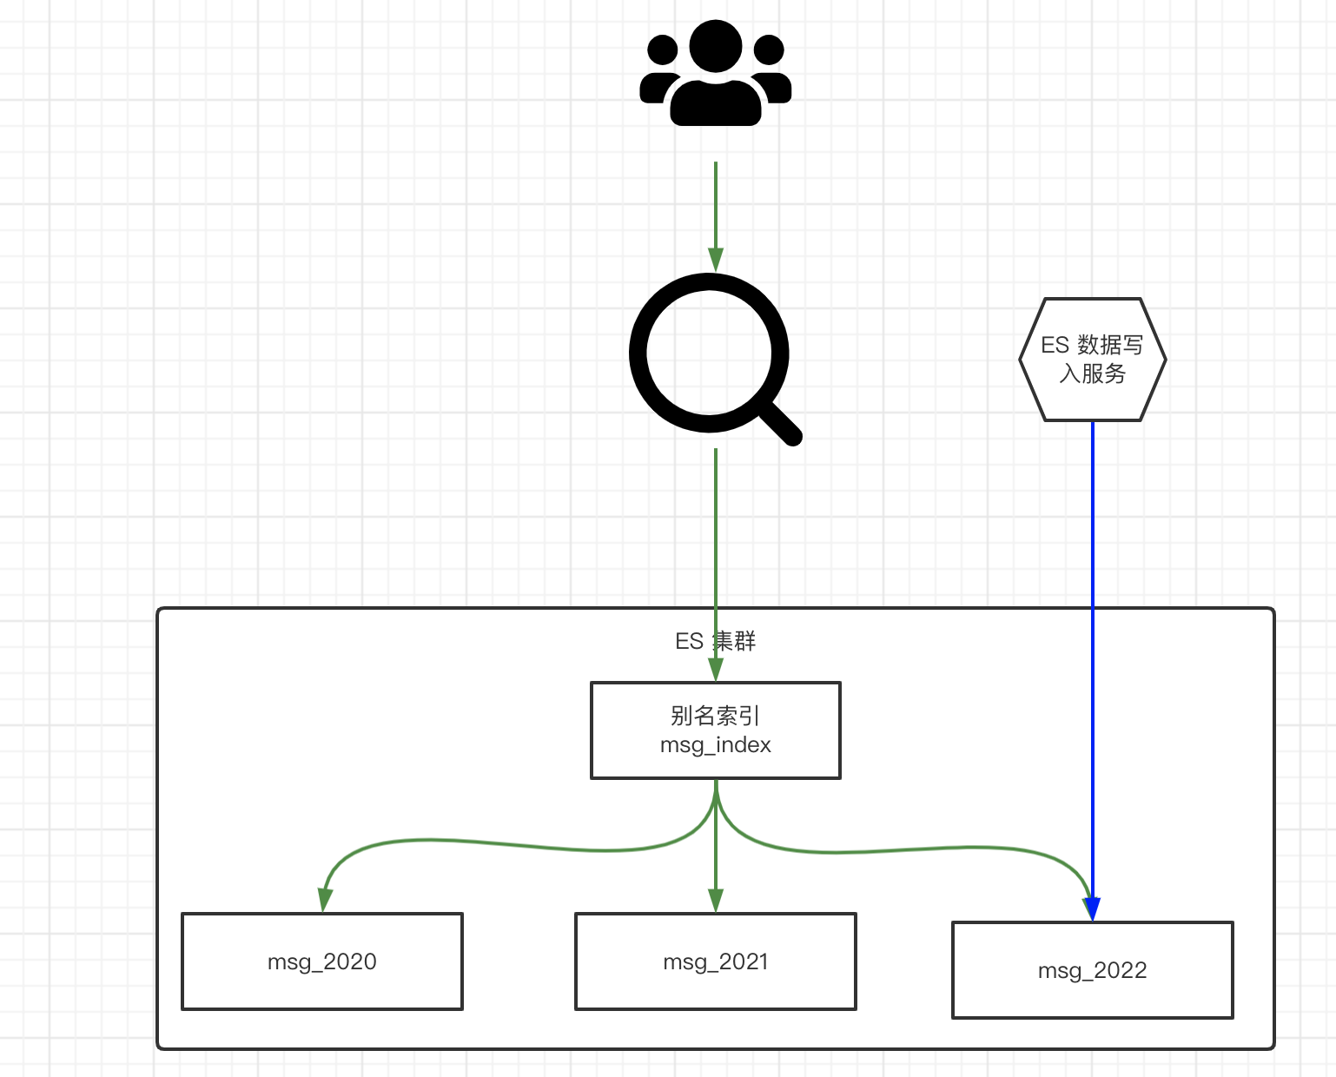
问题修复二
msg 数据量暴涨，查询性能低下
> 通过别名索引读写数据是否有性能影响。
> 数据年份分布要均匀

Slide 7
THANKS
谢谢聆听
汇报人：刘军，1186158664@qq.com

